Slide 1
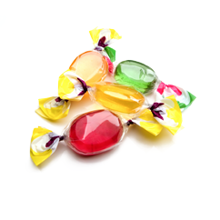
DZIECKO Z CUKRZYCĄ W PLACÓWCE OŚWIATOWEJ
mgr Oliwia Bazylewicz
Edukator Diabetologiczny i Trener Pompowy

Slide 2
CUKRZYCA
Choroba przewlekła, nieuleczalna, polegająca na zaburzeniu wydzielania insuliny. Uszkodzeniu ulegają komórki trzustki (beta). Powoduje podwyższenie glukozy (cukru) we krwi.
NIE JEST CHOROBĄ ZAKAŹNĄ!!!!!

Slide 3
Rodzaje cukrzycy
CUKRZYCA TYPU 1 | CUKRZYCA TYPU 2
Dzieci, młodzież, osoby w średnim wieku Choroba autoimmunologiczna Komórki beta zostają zniszczone Nie można zapobiec Podawanie insuliny z zewnątrz (cukrzyca insulinozależna) w Polsce choruje 150 tys. dzieci | Osoby starsze (często z nadwagą, nadciśnieniem) choroba dietozależna Oporność na działanie insuliny Można zapobiec Przyjmowanie leków doustnych (z czasem także insuliny) Szacowana liczba chorych w Polsce wynosi 3 miliony

Slide 4
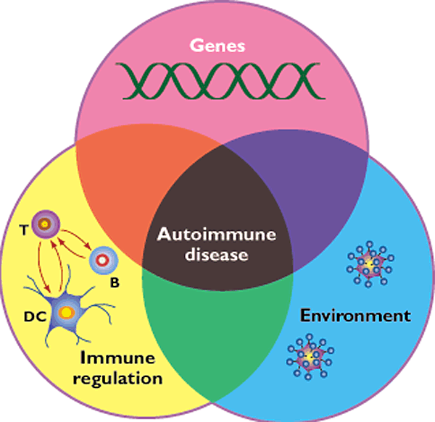
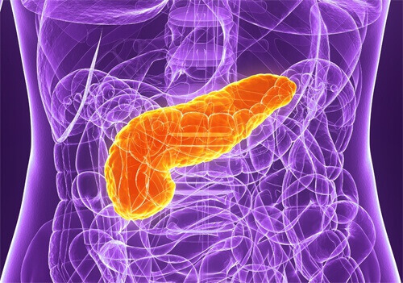
Cukrzyca typu 1
Geny
Cukrzyca typu 1 - najczęstsza choroba przewlekła u dzieci
Choroba z autoagresji - własny układ odporności niszczy własne komórki beta w trzustce wydzielające insulinę
Przy rozpoznaniu cukrzycy
ok. 80% komórek beta jest zniszczonych - brak insuliny
Choroby
Autoimmunologiczne
Środowisko
Układ
immunologiczny
Notes:
Cukrzyca typu 1 jest najczęstszą chorobą przewlekłą u dzieci, przyczyna zachorowania nie jest całkowicie jasna, wiąże się z predyspozycją genetyczną do chorób z autoagresji i wpływem czynników środowiskowych. Z nieznanych do końca przyczyn u dzieci dochodzi do nadmiernej aktywacji układu odporności (układu immunologicznego), który niszczy własne komórki beta dziecka produkujące insulinę. W momencie rozpoznania cukrzycy ok. 80% komórek beta jest już całkowicie zniszczonych co powoduje znaczny niedobór insuliny.
4

Slide 5
PIERWSZE OBJAWY
ciągłe zmęczenie i senność, brak energii, apatia
zwiększone pragnienie, połączone z częstym oddawaniem moczu
objawy skórne (ropniaki, czyraki, grzybica paznokci, wykwity oraz wypadanie włosów)
pogorszenie zdolności widzenia.
zwiększony apetyt bez przybierania na wadze (chudnięcie)
wolniejsze gojenie się ran
zapach acetonu z ust (zaawansowana cukrzyca)
gwałtowne pogorszenie stanu, śpiączka cukrzycowa - w bardzo zaawansowanych stadiach

Slide 6




Leczenie
INSULINA – dostosowana do pacjenta indywidualnie insulinoterapia
ODŻYWIANIE – czyli prawidłowo zaplanowane i skomponowane posiłki, dostarczające do organizmu wszystkich niezbędnych składników pokarmowych (węglowodanów, białek, tłuszczy, witamin, składników mineralnych i wody) oraz odpowiednią pulę energii nie prowokując przy tym zjawiska hiperglikemii poposiłkowej
WYSIŁEK FIZYCZNY – kontrolowany, regularny, dopasowany do możliwości

Slide 7
Jak to działa?
JEDZENIE podnosi poziom insuliny w organiźmie
INSULINA obniża poziom cukru we krwi
WYSIŁEK FIZYCZNY obniża poziom cukru we krwi
JEDZENIE
INSULINA
Wysiłek fizyczny

Slide 8
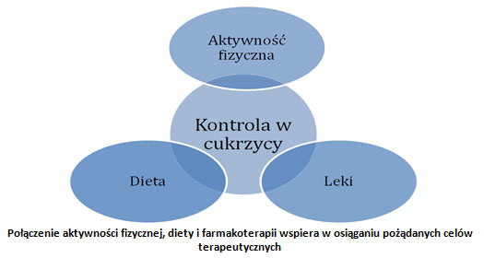
Leczenie w cukrzycy

Slide 9
POZIOM GLUKOZY – glikemia
Glikemia prawidłowa:
Na czczo 60 - 99 mg/dl
Po posiłku (do 2 godzin) poniżej 140 mg/dl
Prawidłowe poziomy u dzieci z cukrzycą są zawsze ustalane indywidualnie przez lekarza i jak najbliżej normy.

Slide 10
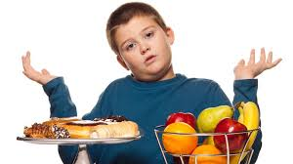
Odżywianie
Dziecko z cukrzycą ma spożywać zdrowe posiłki, tak jak jego rówieśnicy!
Ważne jest w diecie dziecka chorego na cukrzycę ograniczenie ilość słodyczy i produktów szybko podnoszących poziom cukru we krwi /produkty o wysokim IG/ oraz oceniać ilość spożywanych w posiłku węglowodanów
Ważne jest również spożywanie posiłków w miarę możliwości o stałych porach, pamiętając o czasie działania insuliny

Slide 11
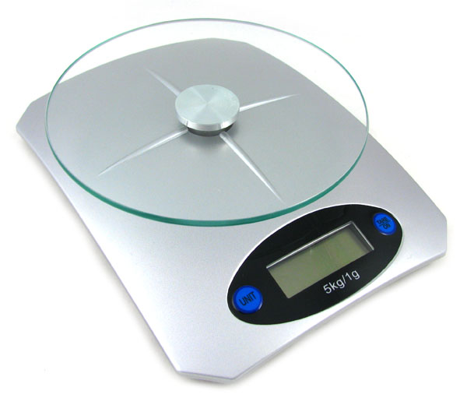
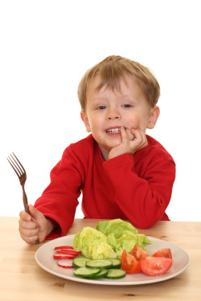
Odżywianie – na czym polega kontrola
Wymienniki węglowodanowe – czyli kontrolowanie wielkości spożywanych porcji
Wymiennik Węglowodanowy (WW) to 10 gram węglowodanów zawartych w porcji produktu
Indeks glikemiczny

Slide 12
Alfabet dietetyczny
Grupy produktów węglowodanowych liczonych na WW
  1. Pieczywo
  2. Produkty zbożowe
  3. Owoce
  4. Warzywa
  5. Napoje mleczne
  6. Słodycze
  Waga to sprzymierzeniec ☺

Slide 13

Wymienniki węglowodanowe
PIECZYWO
Bułka pszenna zwykła 20g
Bagietka francuska 20g
Kajzerka 20g
Bułka grahamka 20g
Chleb pszenny 20g
Chleb graham 25g
Chleb chrupki 15g
PRODUKTY ZBOŻOWE
Ryż, kasza po ugotowaniu 50g
Makaron po ugotowaniu 50g
Płatki jęczmienne, owsiane 15g
Płatki kukurydziane 15g
WARZYWA
Ziemniaki 60g
Kukurydza kolba 100g
Kukurydza konserwowa 50g
Fasola biała /nasiona suche/ 20g
Groch /nasiona suche/ 20g
Groszek zielony 100g
OWOCE
Banan ze skórką 70g
Grejpfrut ze skórka 200g
Jabłka 140g
Kiwi 90g
Maliny 200g
Morele 100g
Morele suszone 20g
Truskawki 200g

Slide 14
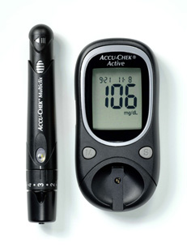
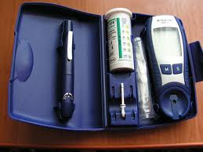
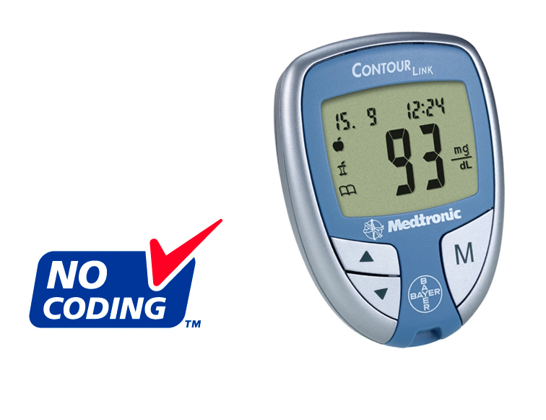
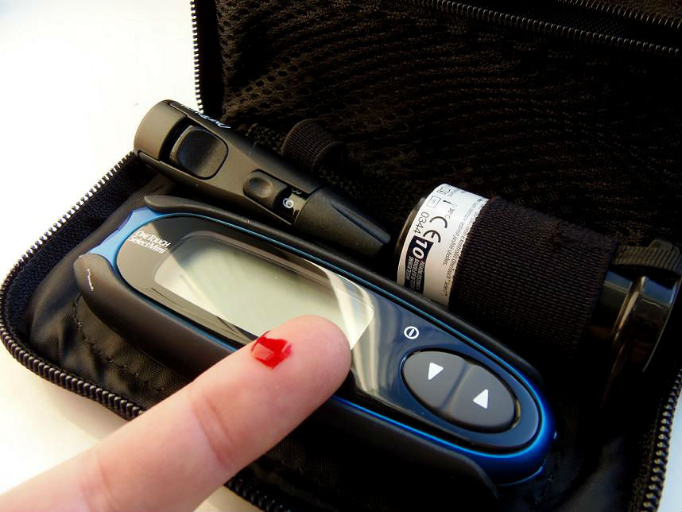
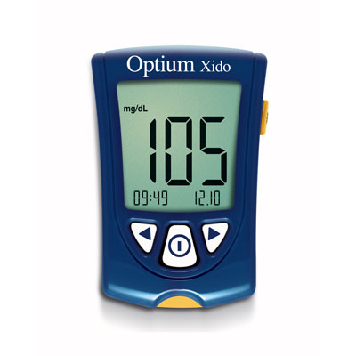
Samokontrola czyli badanie poziomu cukru

Slide 15
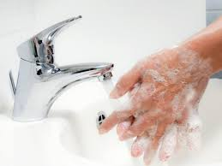
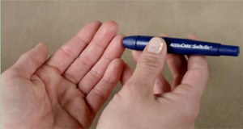
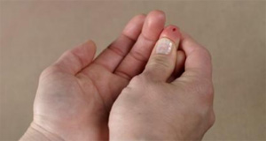
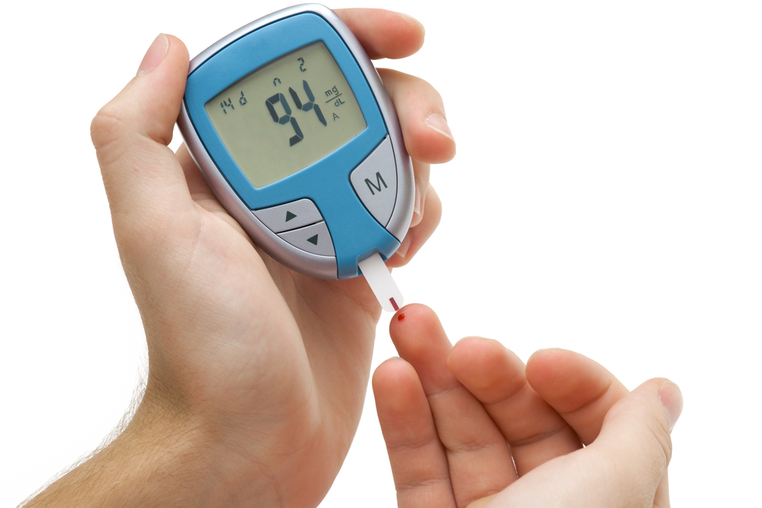
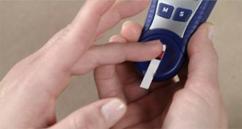
SAMOKONTROLA - wykonanie badania

Slide 16
SAMOKONTROLA – kiedy wykonać badanie
1) rano na czczo
2) przed każdym posiłkiem
3) 1,5-2 godz. po posiłku
4) przed, w trakcie i po aktywności fizycznej
5) przy rozpoznaniu pierwszych objawów, które mogą zwiastować hipoglikemię, przy złym samopoczuciu, zawsze, kiedy dziecko ,,dziwnie” wygląda, ,,dziwnie” się zachowuje lub zgłasza, że czuje się ,,dziwnie” albo źle
6) kontrolnie15-20 min. po niedocukrzeniu
7) do 2 godz. po podaniu dawki korekcyjnej insuliny w przypadku przecukrzenia
8) przed spoczynkiem nocnym
9) okresowo wykonywanie badania kontrolnego w nocy

Slide 17
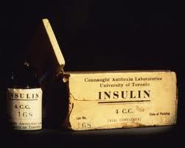
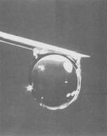
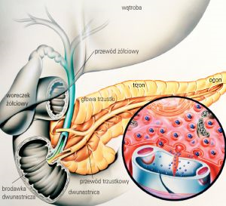
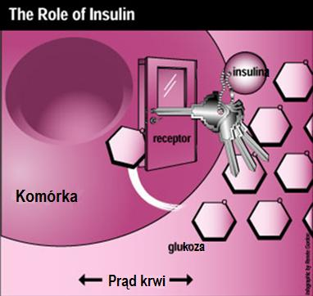
INSULINA – „kropelki życia”

Slide 18
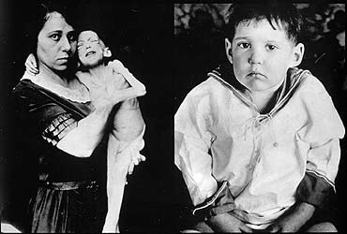
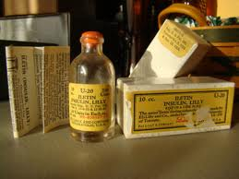
Insulina – LEK RATUJĄCY ŻYCIE
15.12.1922r
Przed leczeniem
insuliną:
J.L., wiek 3 lata,
mc.- 8kg
15.02.1923r
Po zastosowaniu insuliny:
J.L., mc.- 16kg

Slide 19
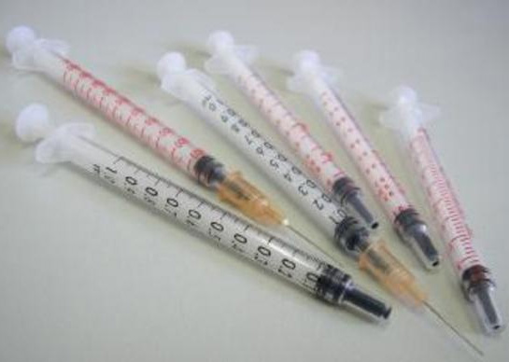
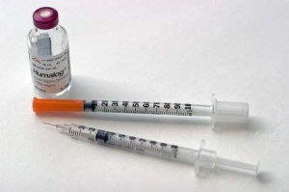
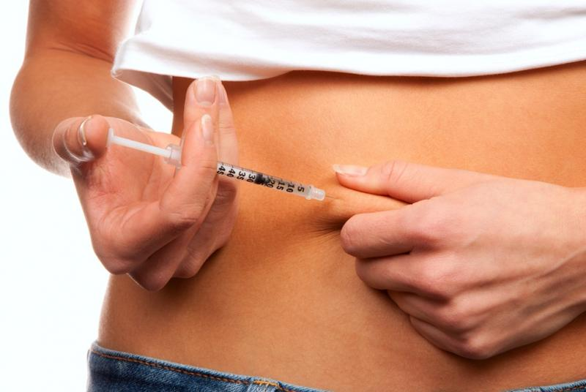

Slide 20



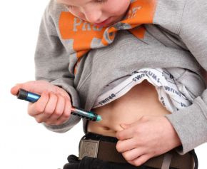
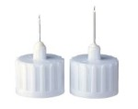


Slide 21
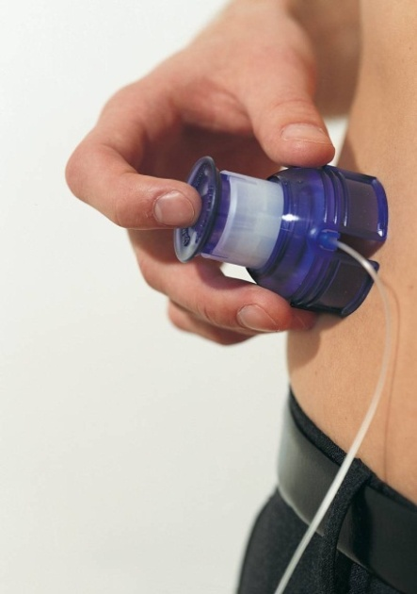
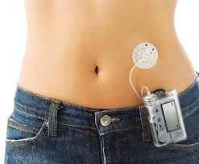
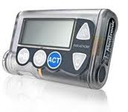

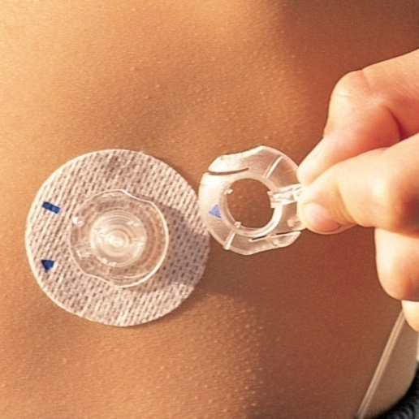
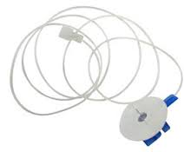
Pompa insulinowa i osprzęt

Slide 22

Fizjologiczne wydzielanie insuliny
podstawowej i posiłkowej
wydzielanie insuliny
czas [h]
Notes:
Insulina wydzielana jest w sposób ciągły w czasie całej doby. Między posiłkami i w ciągu nocy sekrecja insuliny ma charakter tzw. wydzielania podstawowego. Rolą podstawowego wydzielania insuliny jest przede wszystkim hamowanie lipolizy (rozpadu tkanki tłuszczowej) oraz glukoneogenezy wątrobowej. Niedostateczna sekrecja insuliny podstawowej, przede wszystkim na skutek niewystarczającego hamowania produkcji glukozy przez wątrobę doprowadzić może do hiperglikemii. Wydzielanie podstawowe insuliny jest zmienne w ciągu doby, najmniejsze w godzinach nocnych, największe w godzinach wczesnoporannych. Różnice te wynikają z konieczności kompensacji efektów aktywności hormonów działających przeciwnie niż insulina, a wydzielanych w godzinach wczesnoporannych (głównie hormon wzrostu, hormony nadnerczowe). W okresie okołoposiłkowym, wydzielanie insuliny ma przede wszystkim na celu zmetabolizowanie spożytego posiłku. Posiłkowe wydzielanie insuliny ma dwie fazy. Faza pierwsza związana jest z natychmiastowym uwalnianiem dużej ilości wcześniej zgromadzonej insuliny. U osób zdrowych służy ona zapobieganiu hiperglikemii po spożyciu węglowodanów o wysokim indeksie glikemicznym. Druga faza wydzielania insuliny trwająca nawet do kilku godzin związana jest z uwalnianiem insuliny produkowanej na bieżąco. Służy ona, zmetabolizowaniu węglowodanów o niskim indeksie glikemicznym, oraz białek i tłuszczów. Im większa zawartość produktów białkowo-tłuszczowych w pożywieniu, tym dłużej trwa druga faza wydzielania insuliny (nawet do 6-10 godzin)

Slide 23

ZINTENSYFIKOWANA INSULINOTERAPIA
METODA WIELOKROTNYCH WSTRZYKNIĘĆ
Z UŻYCIEM ANALOGÓW INSULINY LUDZKIEJ
7
13
19
3
Godziny doby

Slide 24
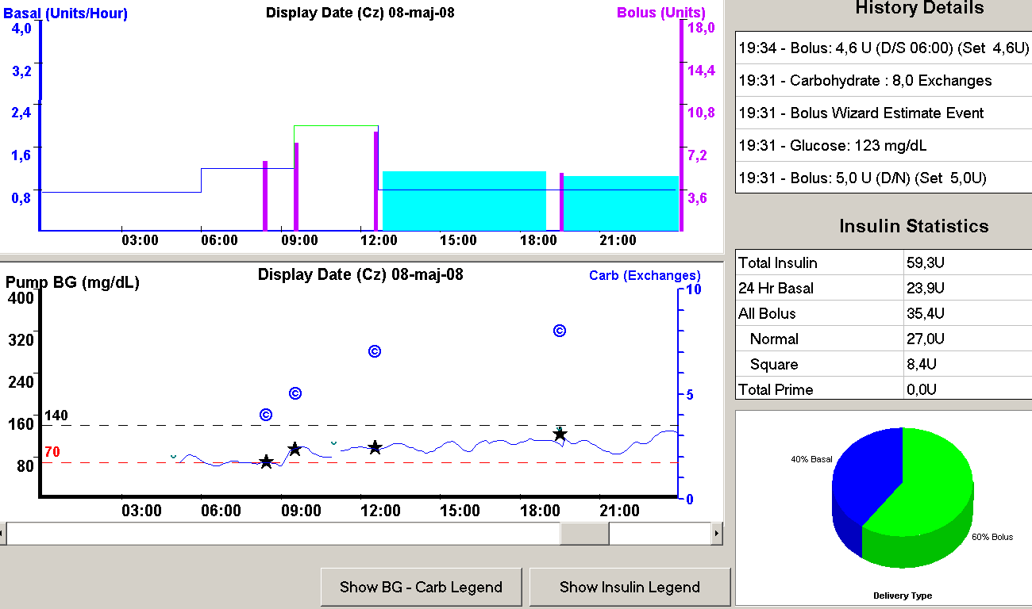

Slide 25
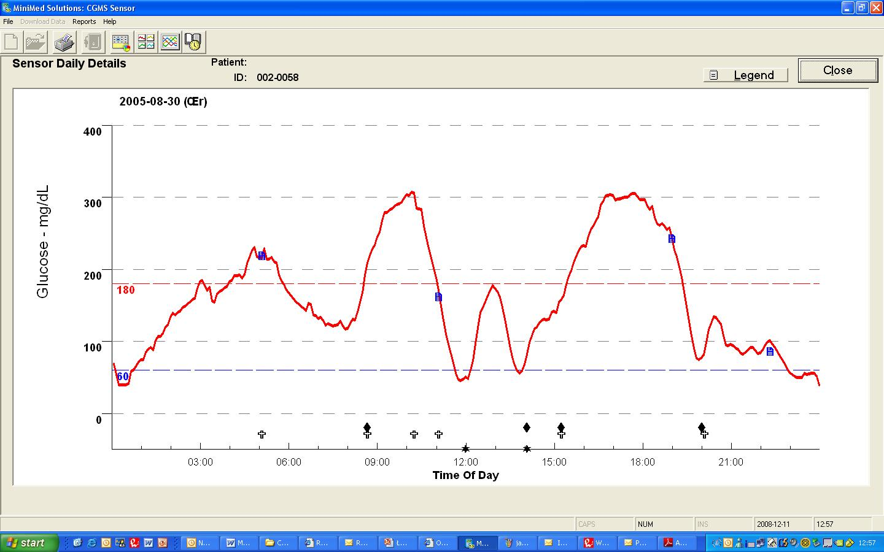
304 mg%
+ 4 IU
250 mg%
+1 IU
226 mg%
+2IU
126 mg%
4 WW (pizza)
3IU/2,2IU/4 godz
169 mg%
+ 0,5 IU
93 mg%
123 mg%
5 WW
7 IU
43 mg%
+1WW
58 mg%
4 +1 WW
3,2 IU
42 mg%
4 + 1 WW
4 IU

Slide 26
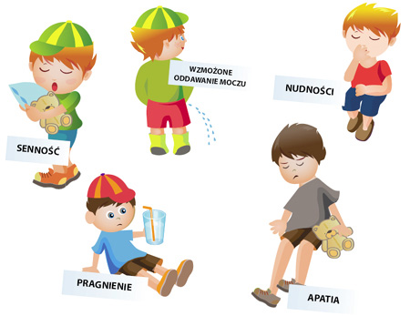
WYSOKI POZIOM CUKRU – HIPERGLIKEMIA

Slide 27
HIPERGLIKEMIA - PRZYCZYNY
błędy w podawaniu insuliny (dietetyczne)
za mała aktywność fizyczna
trwająca choroba, infekcja, gorączka, zatrucie pokarmowe, urazy, operacja
STRES

Slide 28
HIPERGLIKEMIA - POSTĘPOWANIE
podać dodatkową dawkę insuliny (korektę)
uzupełnić utracone płyny i pierwiastki (sód, potas, fosfor, magnez i inne) w postaci gotowych mieszanek elektrolitowych zleconych przez lekarza lub wysoko mineralizowanej wody
Kontakt z rodzicami
DUŻO PIĆ !!!!

Slide 29
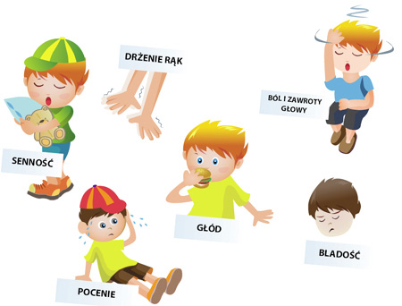
NISKI CUKIER – HIPOGLIKEMIA
(poniżej 70 mg/dl)

Slide 30
HIPOGLIKEMIA – przyczyny
Za dużo insuliny | np. nieprawidłowa dawka, omyłkowa zamiana insuliny, samowolne zwiększenie dawki insuliny, zbyt głębokie podanie insuliny, uszkodzenie pena lub pompy
Zbyt skromny posiłek | źle policzone wymienniki, pominięty posiłek czy zbyt długa przerwa od podania insuliny do posiłku
Intensywny wysiłek | fizyczny bez właściwego przygotowania
INNE: | początek infekcji przewodu pokarmowego, zaburzenia wchłaniania, alkohol,
Ogrzanie miejsca podania insuliny | gorąca kąpiel, masaż okolicy, w którą podano insulinę, nasłonecznienie ciała
,

Slide 31
HIPOGLIKEMIA CO ROBIĆ!???...
Przy poziomie cukru wyższym niż 70 mg/dl (70-80 mg/dl) konieczne jest spożycie dodatkowej porcji węglowodanów, np. kanapka, herbatniki, owoc
Hipoglikemia lekka
Przy poziomie cukru ≤ 60 mg/dl konieczne jest spożycie węglowodanów prostych – dziecko ma wypić mały soczek w kartoniku lub zjeść glukozę /np. glukozę w żelu/
Przy niskim poziomie cukru (≤ 60 mg/dl) unikać należy węglowodanów złożonych /nie podaje się kanapek z masłem, wędliną, batoników czekoladowych, czekolady/

Slide 32
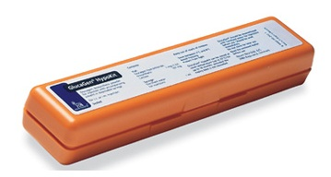
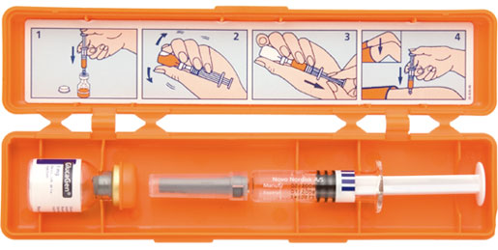
HIPOGLIKEMIA CIĘŻKA - GlucaGen
    Kiedy dochodzi do utraty przytomności
    należy niezwłocznie wezwać pogotowie
    jak również podać: GlucaGen
PRZY HIPOGLIKEMI CIĘŻKIEJ NIE MOŻNA NIC PODAWAĆ DOUSTNIE

Slide 33
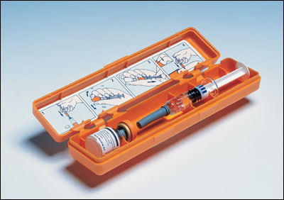
GLUKAGON - hormon o działaniu przeciwstawnym do insuliny, podwyższający poziom glukozy we krwi

Slide 34
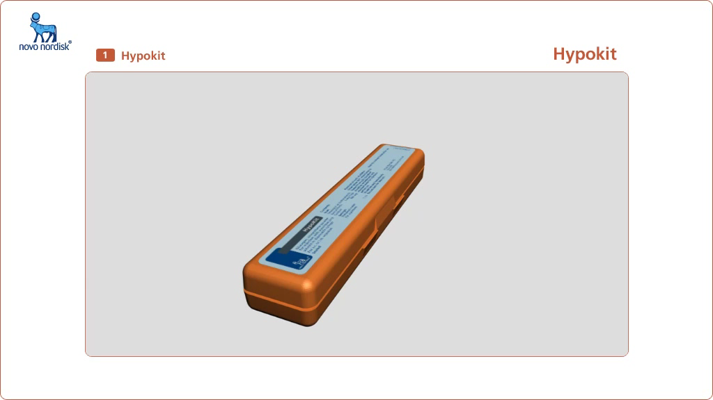

Slide 35
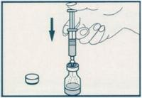
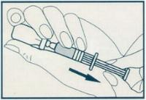
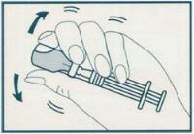
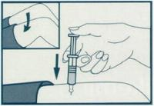
GlucaGen

Slide 36
SYTUACJE MAJĄCE WPŁYW NA POZIOM CUKRU WE KRWI
STAN EMOCJONALNY - sytuacja stresowa, strach, radość związana z wielkimi emocjami - z reguły podnoszą poziom cukru we krwi – wpływ wydzielanego wówczas hormonu adrenaliny.
WYSIŁEK FIZYCZNY - zwiększa wrażliwość na insulinę, przyśpiesza spalanie glukozy w mięśniach i może doprowadzić do szybkiego spadku poziomu cukru we krwi.
GOSPODARKA HORMONALNA - problem trudny szczególnie w okresie dojrzewania, kiedy intensywnie wydziela się między innymi hormon wzrostu.

Slide 37
WYSIŁEK FIZYCZNY
PRZED WYSIŁKIEM (LEKCJĄ WF), W TRAKCIE TRWANIA WYSIŁKU(DŁUŻSZE ZAJĘCIA)- badanie poziomu cukru we krwi i zależnie od wyniku spożycie dodatkowej ilości węglowodanów
PLANOWANY WYSIŁEK NP. TRENING, WYCIECZKA ROWEROWA , PIESZA, SPACER – zmniejszenie dawki działającej w tym czasie insuliny, ze względu na większą insulinowrażliwość
Decyzje podejmuje - dobrze wyedukowany młody diabetyk lub jego rodzic !!!

Slide 38
PRZECIWWSKAZANIA DO PODJĘCIA WYSIŁKU FIZYCZNEGO
HIPERGLIKEMIA – WYSOKI POZIOM CUKRU
poziom wyższy niż 230-250 mg/dl (13,9 mmol/l) – zwolnić dziecko z zajęć!
glikemia 200mg/dl - ćwiczyć
HIPOGLIKEMIA – NISKI POZIOM CUKRU
glikemia 50mg% - glukoza, posiłek - odczekać 10-15 min sprawdzić poziom cukru we krwi
glikemia 100mg% dodatkowa porcja posiłku – ćwiczyć
NIE MA KONIECZNOŚCI ZWALNIANIA DZIECI Z ZAJĘĆ WF - CHYBA, ŻE TAK ZDECYDUJE LEKARZ.

Slide 39
PROŚBA O POMOC
- Akceptacja w klasie
Umożliwić pomiar glikemii i spożycie węglowodanów
(w trakcie hipoglikemii) nawet podczas zajęć
Stworzyć higieniczne warunki do wykonania pomiaru poziomu cukru we krwi w klasie lub w gabinecie pielęgniarki
Przy ciężkim niedocukrzeniu podać GLUKAGON – Ratujesz życie dziecka!!!
Utrzymywać kontakt telefonicznego z rodzicami – umożliwić go dziecku.
- Informować dzieci lub rodziców z jednodniowym wyprzedzeniem o zmianach w zajęciach szkolnych dotyczących aktywności fizycznej.

Slide 40
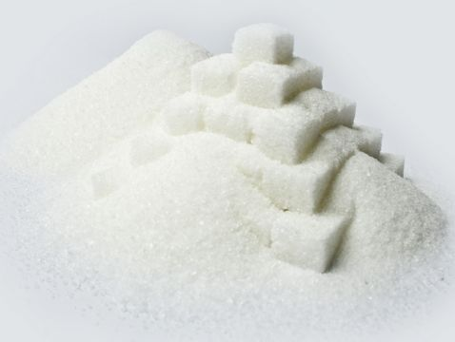
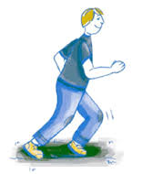
Co zrobić kiedy……………..
Poziom cukru jest zbyt mały /hipoglikemia/…
Poziom cukru jest zbyt duży /hiperglikemia/…
Dziecko ma lekcji w-fu …

Slide 41
CUKRZYCA W LICZBACH
CUKRZYCA NA ŚWIECIE (W MILIONACH)*
Rok 1994 2000 2010 2013
Typ I 11,5 18,1 23,7
Typ II 98,9 153,3 215,6
Razem 110,4 171,4 239,3 (300) 382
Dane wg Instytutu Cukrzycy w Melbourne
Szacuje się, że w 2035 roku liczba chorych sięgnie 592 milionów

Slide 42

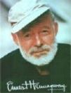
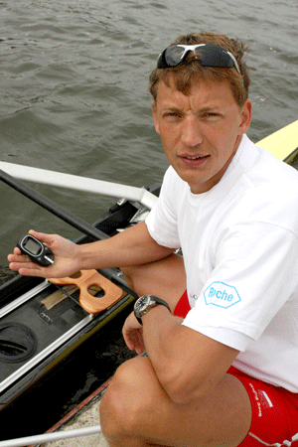



Slide 43

www.twdimzc.pl
TOWARZYSTWO WSPIERANIA DZIECI I MŁODZIEŻY Z CUKRZYCĄ
powstało jesienią 2010 roku jako samodzielne stowarzyszenie w miejsce Koła Towarzystwa Przyjaciół Dzieci – (Dzieci Chorych na Cukrzycę)
KONTAKT:
Oliwia Bazylewicz ,tel. 508 230 050
oliwia_b@wp.pl

Slide 44
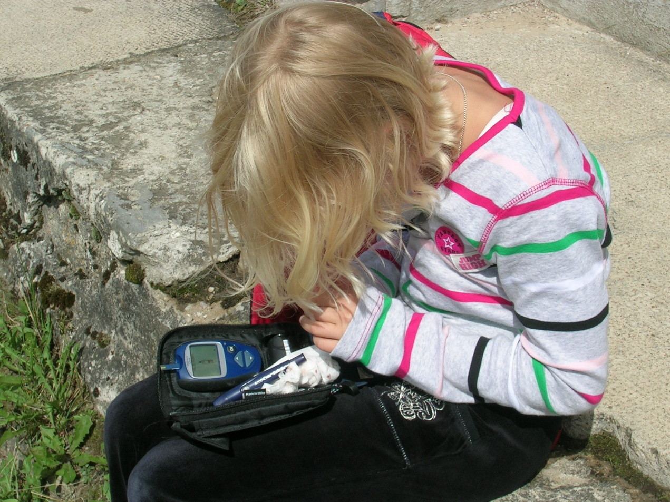
DZIĘKUJĘ ZA UWAGĘ

